Slide 1
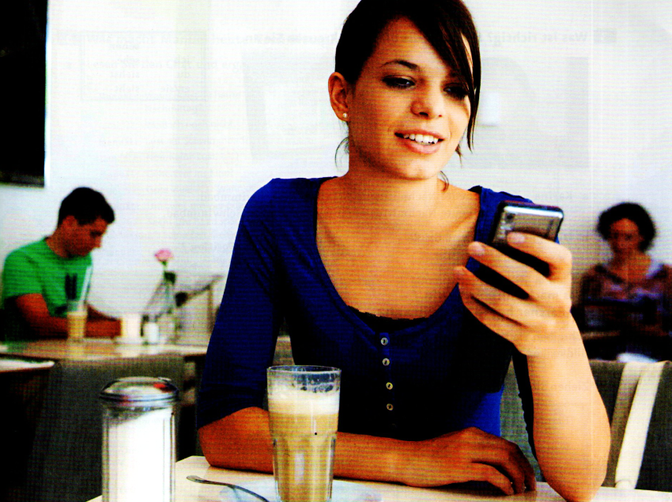
Lektion 8.3
Orte und einen
Vorschlag machen

Slide 2
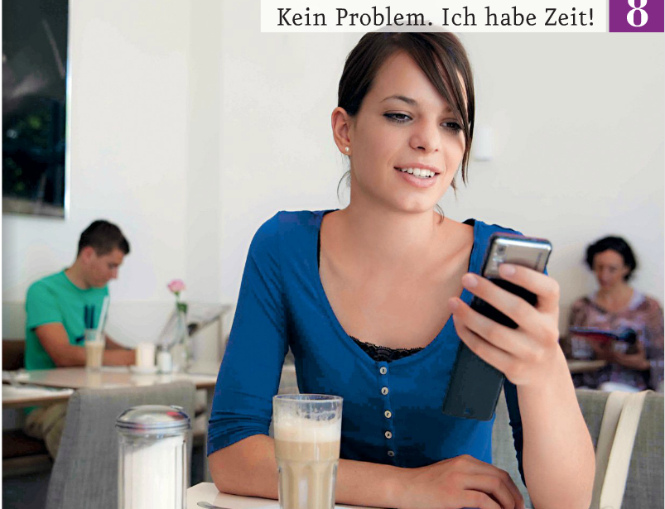
Café
Karina
Bar
Kino
Schwimmbad

Slide 3
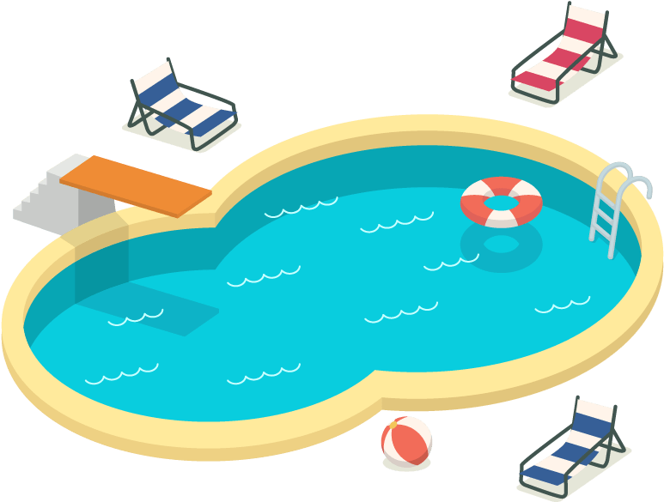
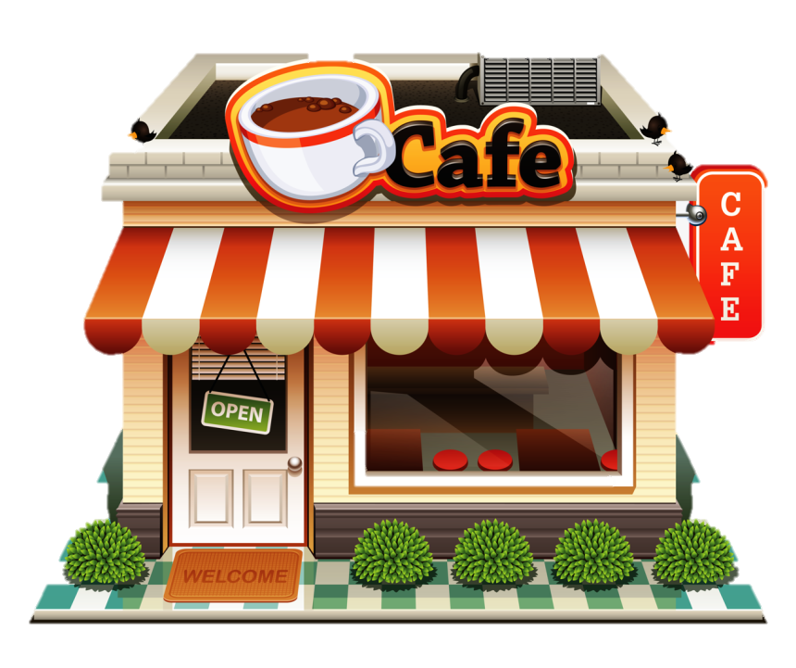
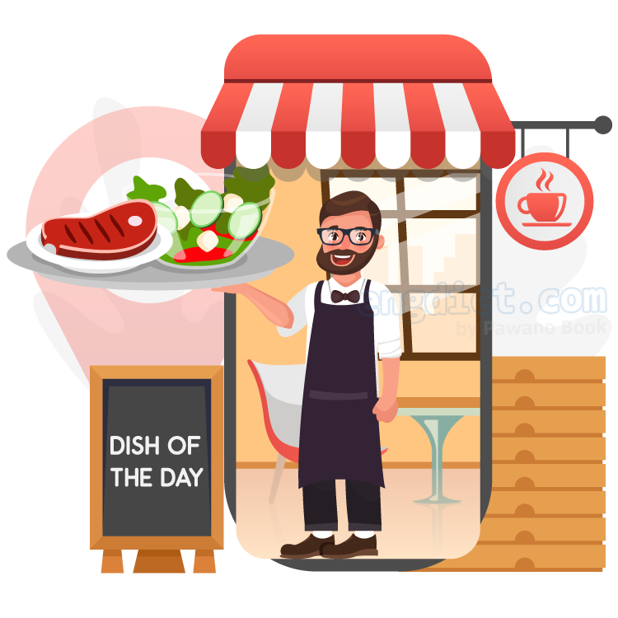
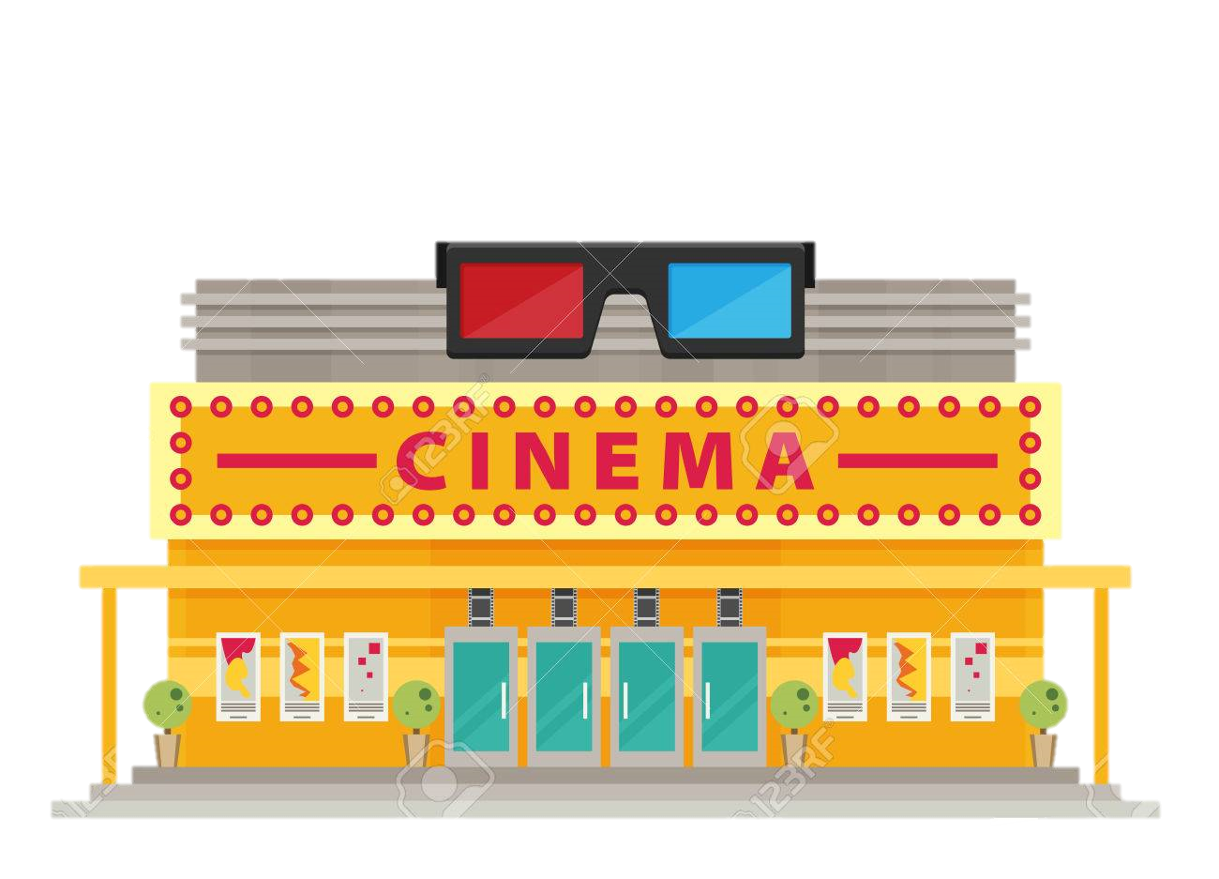
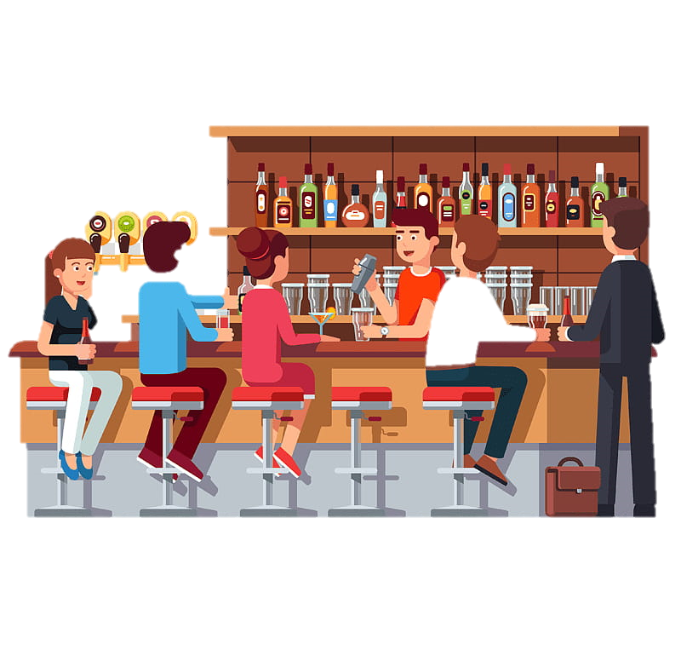

Bar
Café
Restaurant
Museum
Kino
Schwimmbad

Slide 4

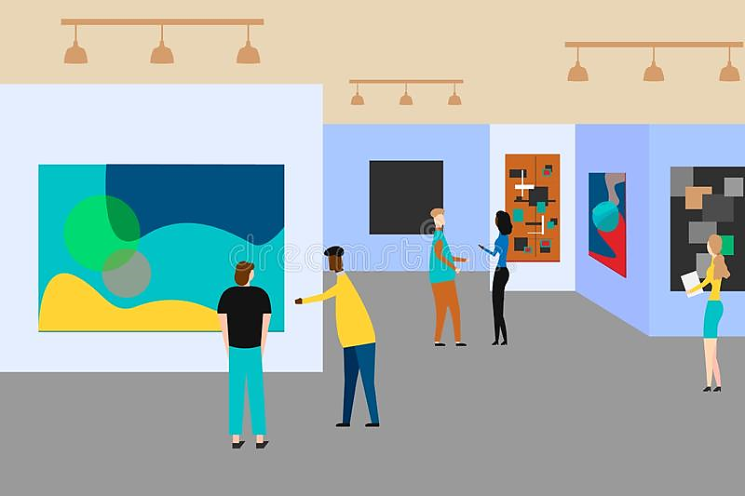
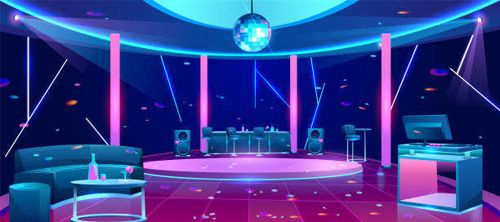
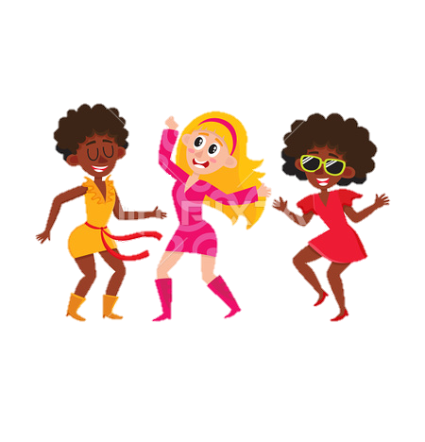
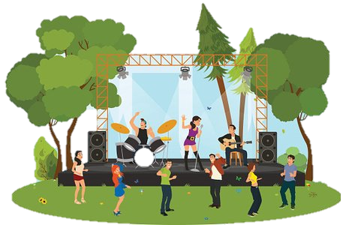
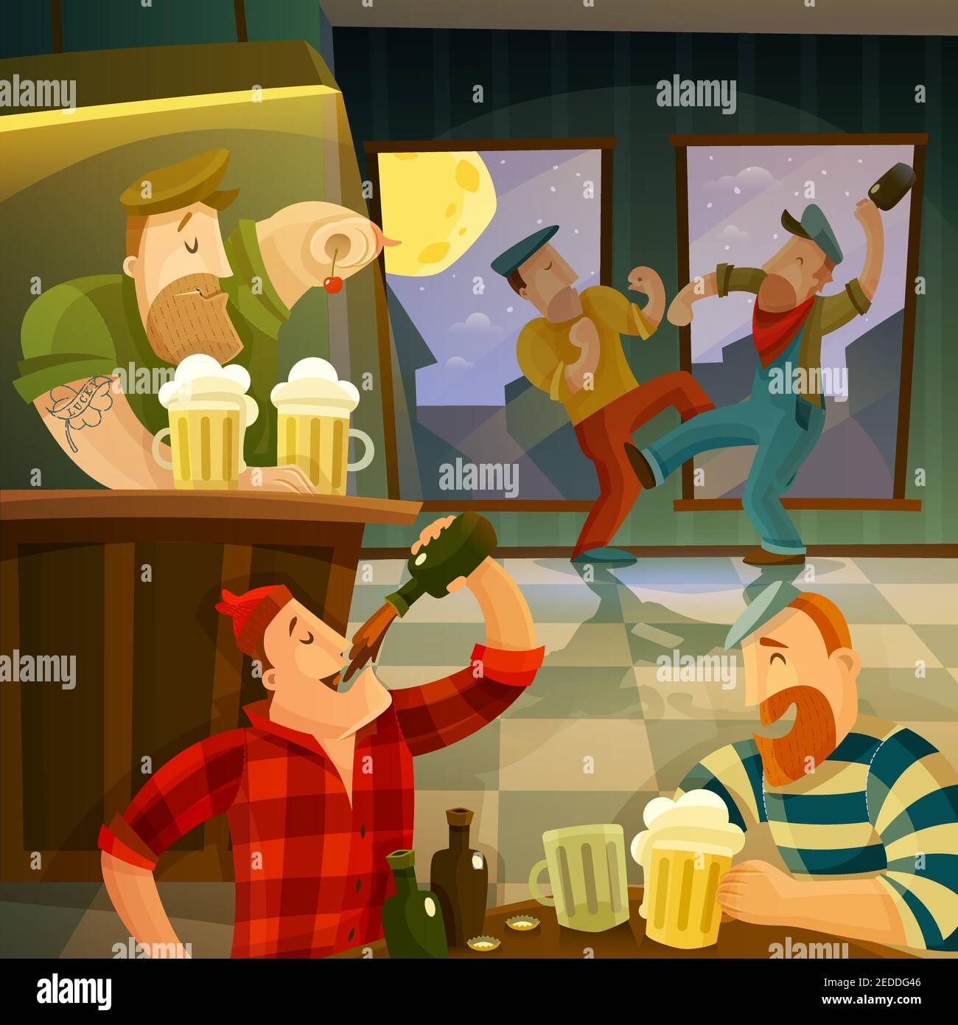
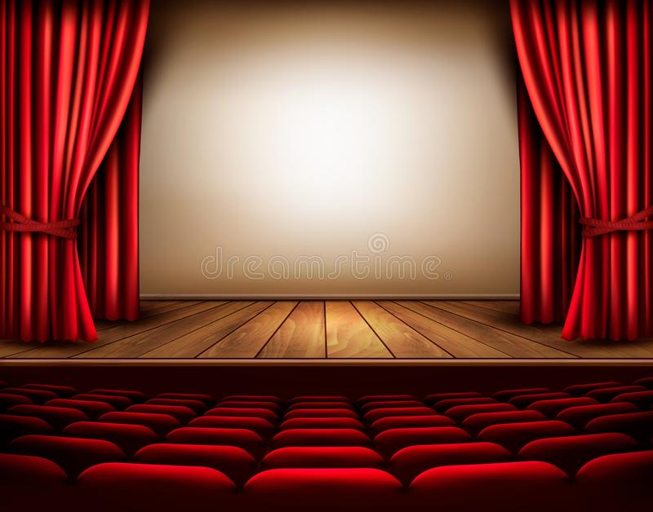
Theater
Disko
Konzert
Kneipe
Ausstellung

Slide 5
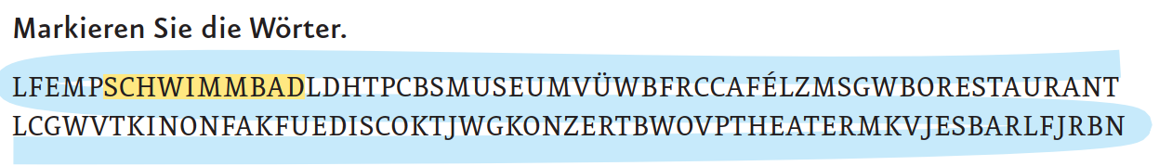
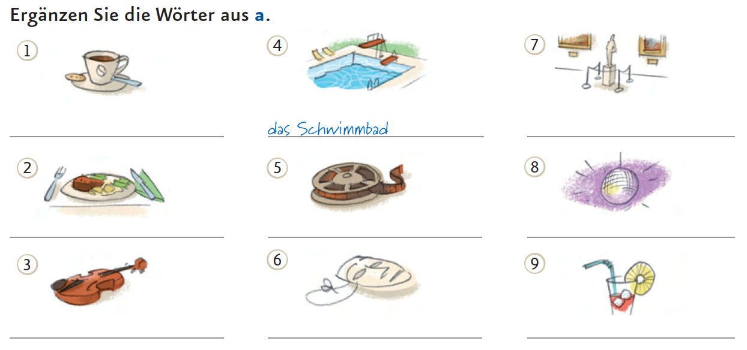

Slide 6

1
Kino
Wo kann man die interessanten Filme anschauen?

Slide 7
2
Theater
Da kann man viele Schauspieler auf der Bühne sehen.

Slide 8
3
Museum
Ein Ort, im eine Sammlung
von [künstlerisch, historisch] wertvollen Gegenständen, besichtigt werden kann

Slide 9
4
Café
Man kann hier Kaffee oder Tee trinken.

Slide 10
5
Disco
Sie können Ihre Freunde treffen, damit sie zusammen tanzen und Spaß haben.

Slide 11
6
Schwimmbad
Das Wetter ist aber warm, also gehe ich gern __ _____
zu schwimmen.

Slide 12
7
Konzert
Wo kann man seinen Lieblingssänger auf der Bühne sehen?

Slide 13
8
Kneipe
Hier ist ein gemütliches Lokal zum trinken und rauchen.

Slide 14
9
Restaurant
Ich habe einen Hunger. Ich möchte gern Spaghetti bestellen.

Slide 15
10
Bar
_______ ist eine Lokalität, an der primär Getränke ausgeschenkt werden. Man trinkt Alkohol auf dem hohen Stuhl.
Notes:
เห็นพวกสถานที่และน่าจะคิดถึงเหตุการณ์ใด ครูมีช้อย 3 ข้อ

Slide 16
11
Ausstellung
Eine Veranstaltung, bei der besonders interessante, sehenswerte oder neue Objekte dem Publikum gezeigt werden
Notes:
เห็นพวกสถานที่และน่าจะคิดถึงเหตุการณ์ใด ครูมีช้อย 3 ข้อ

Slide 17
https://wordwall.net/th/resource/5220310/menschen-a11-lektion-8

Slide 18
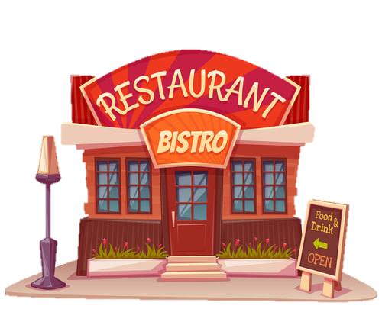
Orte
Café
Bar
Restaurant
Schwimmbad
Disco
Kino
Kneipe
Museum
Theater
Ausstellung
Konzert

Slide 19
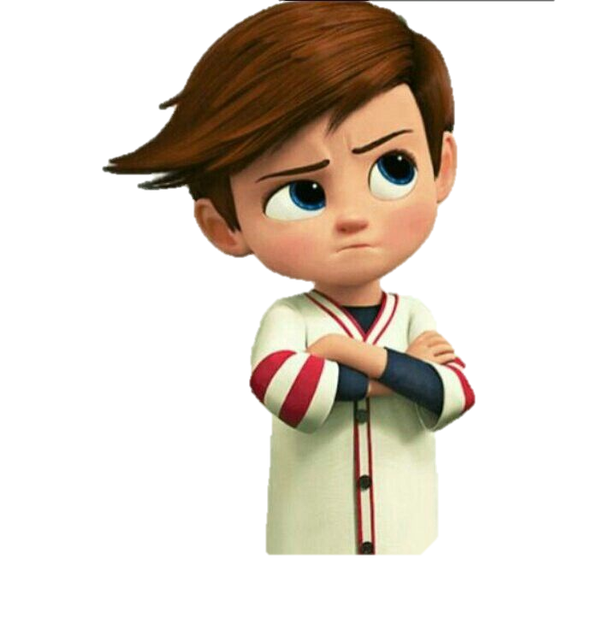
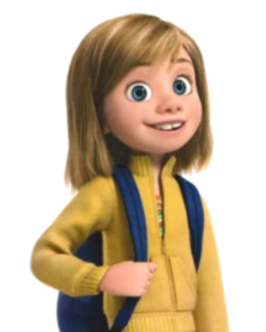
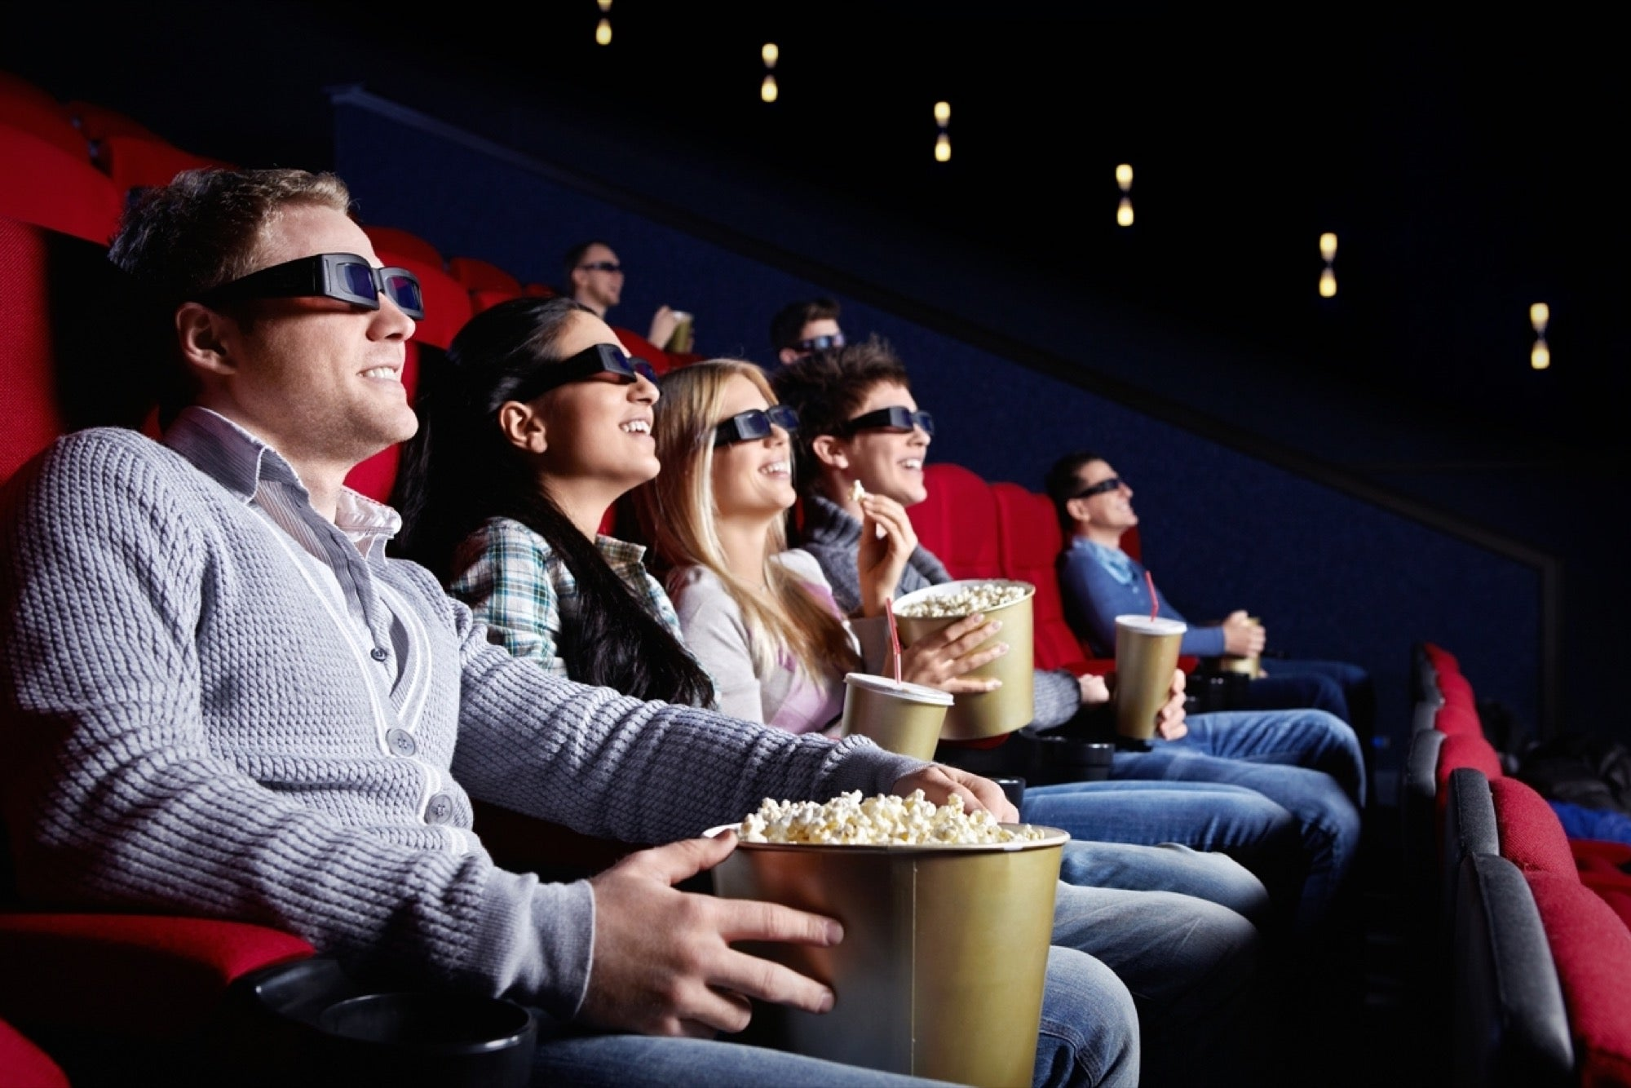
Wohin gehst du?
Ich gehe ins Kino.

Slide 20
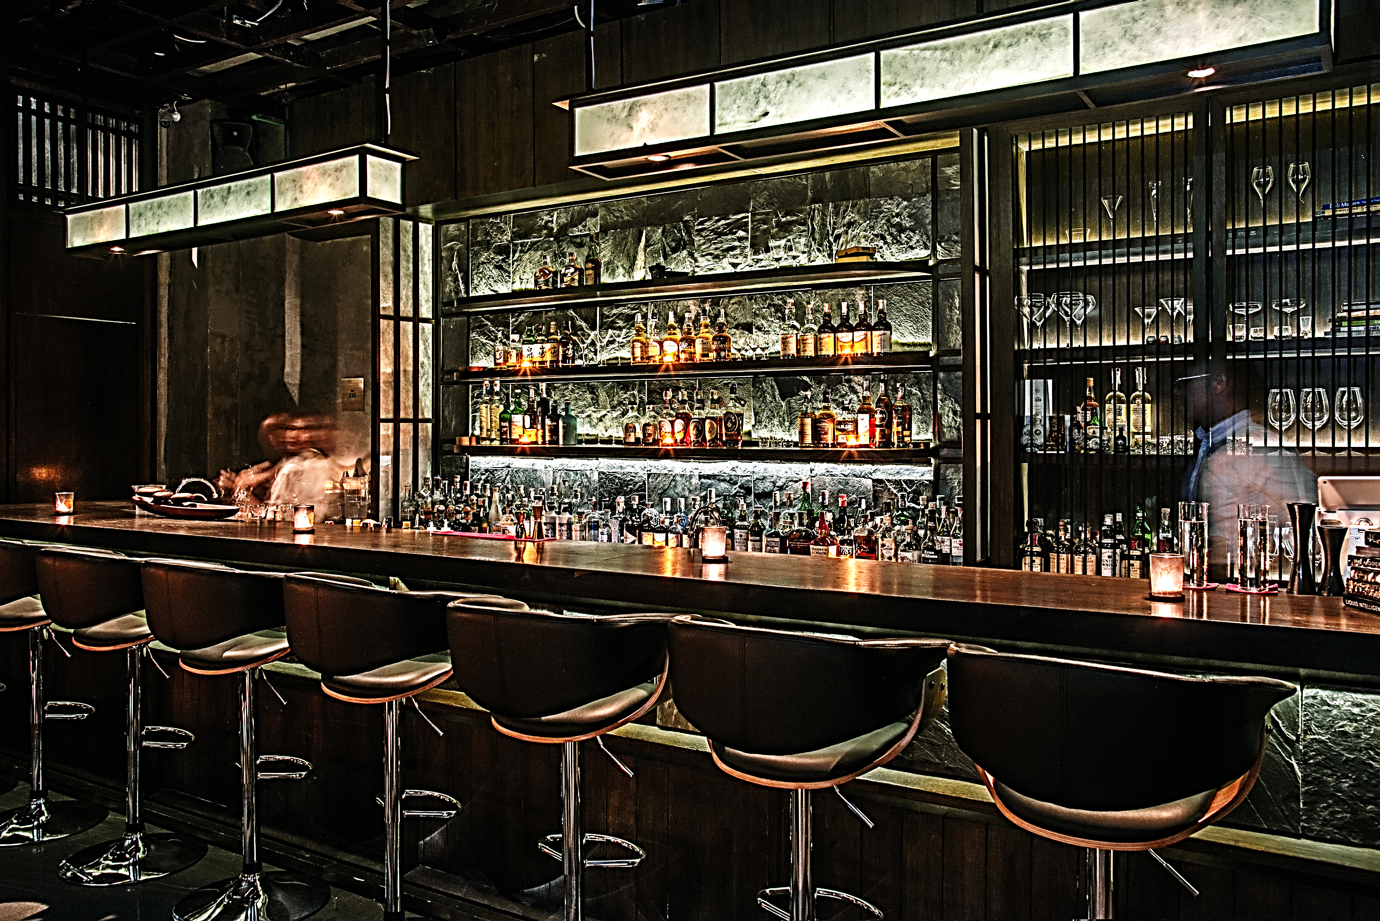
Wohin gehst du?
Ich gehe in die Bar.

Slide 21
in + das
ins
in die
Café
Bar
Restaurant
Schwimmbad
Disco
Kino
Kneipe
Museum
Theater
Ausstellung
Konzert

Slide 22

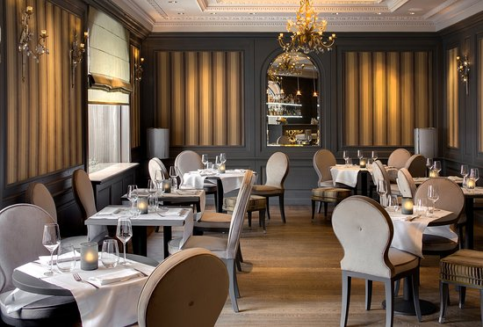
Spielzeit
Wohin gehst du?
Ich gehe ins Restaurant.

Slide 23

Spielzeit
Wohin gehst du?
Ich gehe in die Disco.

Slide 24
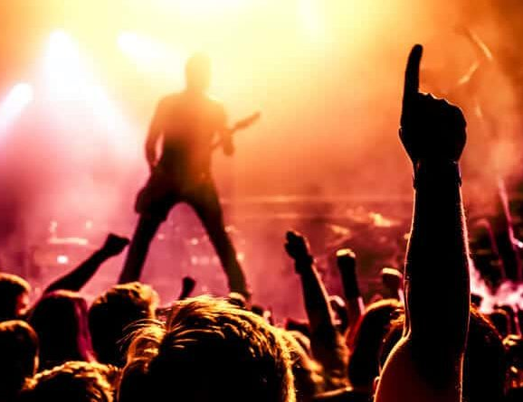
Spielzeit
Wohin gehst du?
Ich gehe ins Konzert.

Slide 25
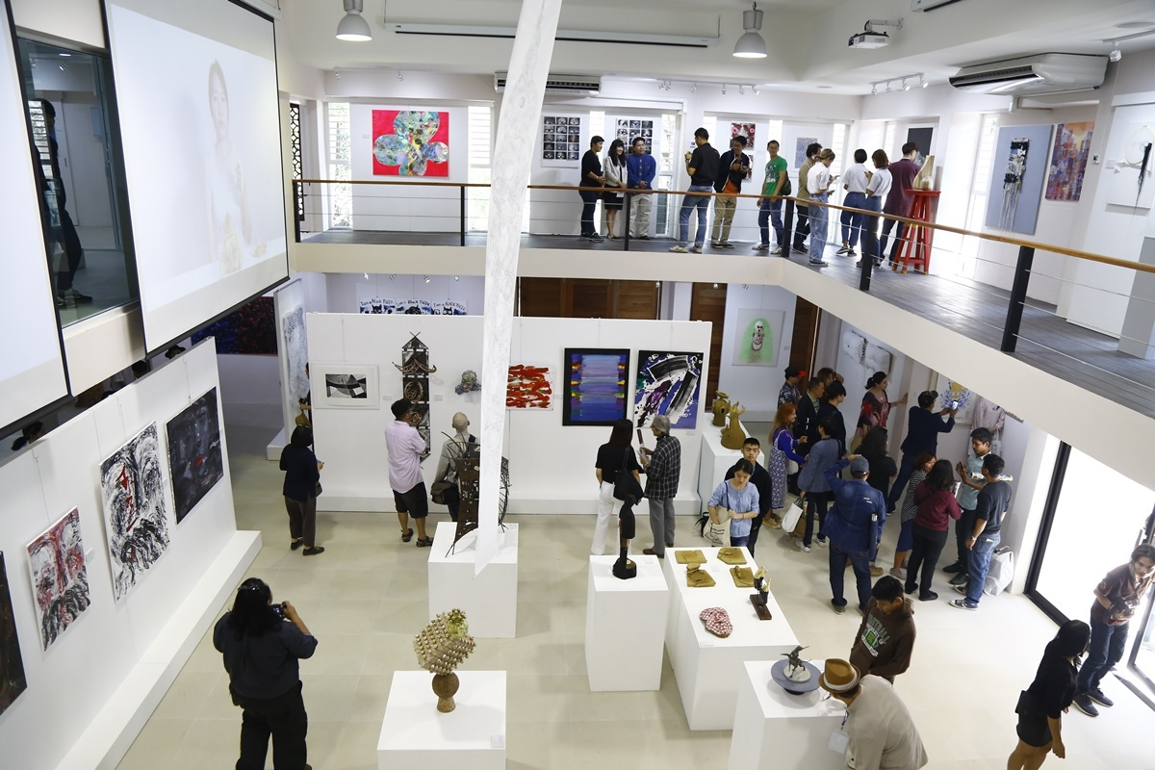
Spielzeit
Wohin gehst du?
Ich gehe in die Ausstellung.

Slide 26
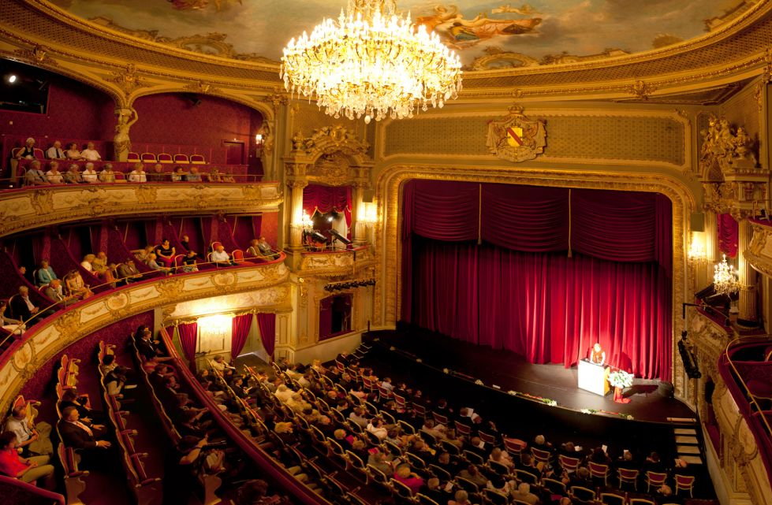
Spielzeit
Wohin gehst du?
Ich gehe ins Theater.

Slide 27
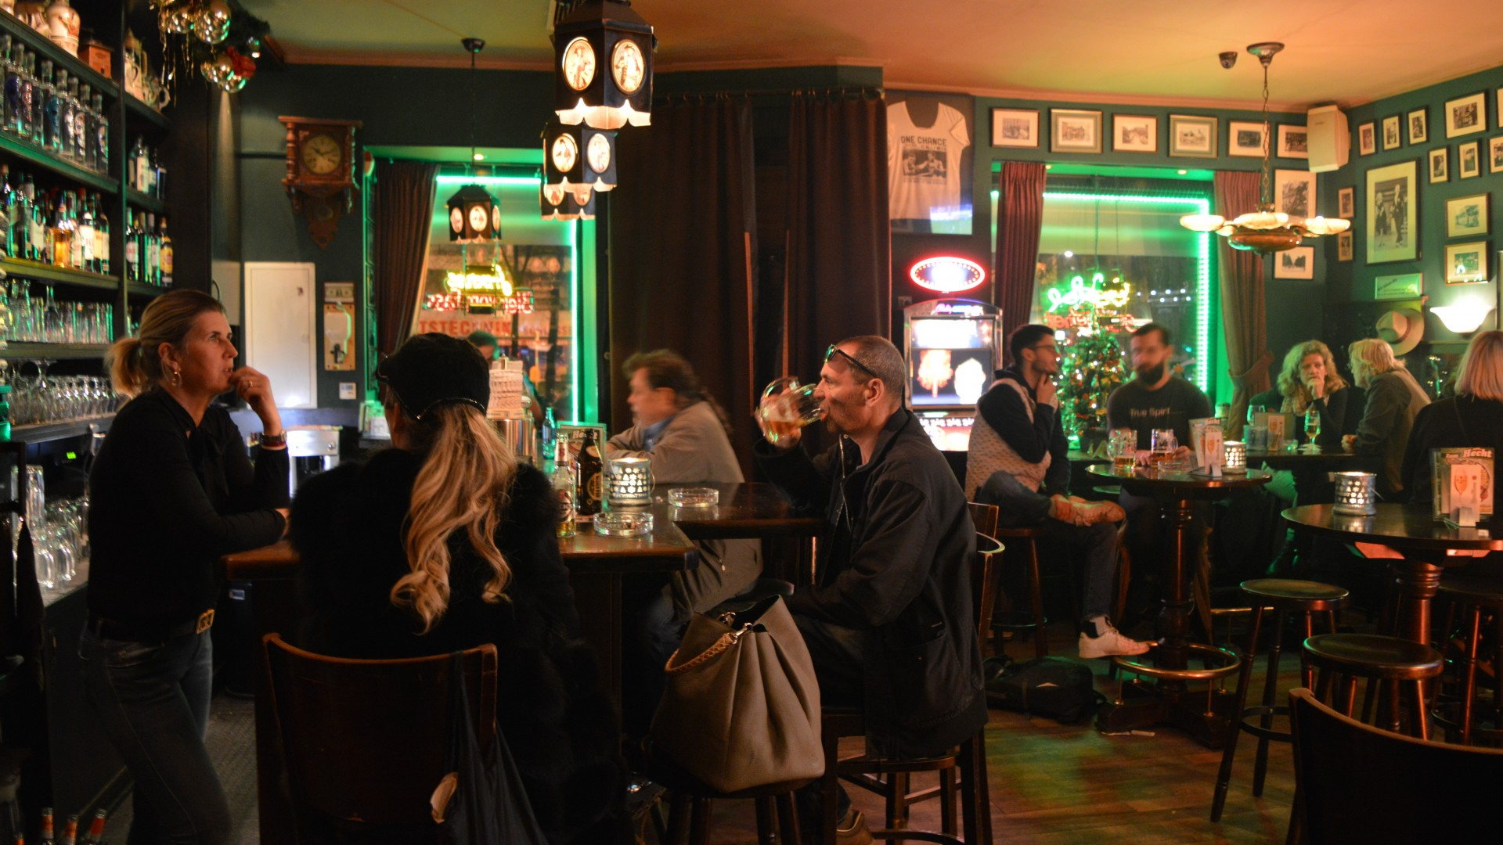
Spielzeit
Wohin gehst du?
Ich gehe in die Kneipe.

Slide 28
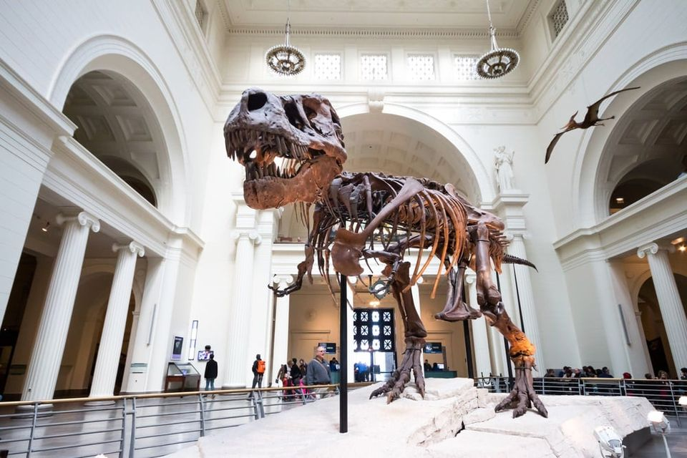
Spielzeit
Wohin gehst du?
Ich gehe ins Museum.

Slide 29
